Slide 1

TALLER DE SOPORTE VITAL BÁSICO www.ascbombeirosdegalicia.com

Slide 2
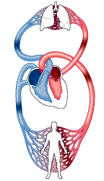
Función del corazón…….
El corazón es una bomba que de forma continua, envía sangre a los pulmones y luego a todo el organismo:
Cerebro.
Riñones.
Hígado…..

Slide 3
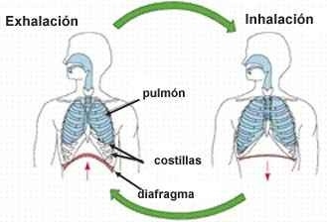
Función de los pulmones……
Los pulmones permiten expulsar el CO2 de la sangre al exterior y tomar el O2 del aire ambiente.

Slide 4
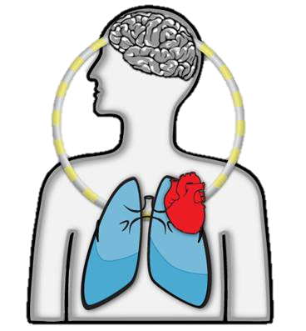
El cerebro, al contrario que los demás órganos, empieza a deteriorarse muy rápidamente ante la falta de O2.

Slide 5

Concepto P.A.S
P: autoprotección y protección de la victima/s.
A: alerta precoz de los servicios de emergencia.
S: socorro y atención de la victima/s

Slide 6
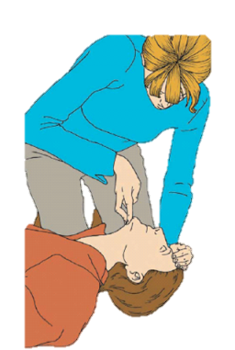
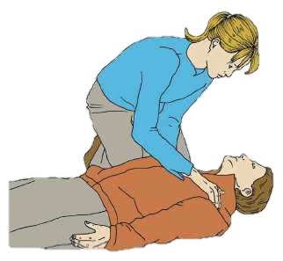
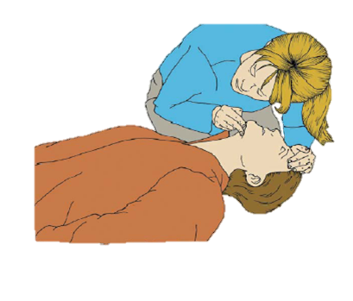
Valoración Primaria (A,B,C)
Identificación de situaciones de riesgo vital.
A: Análisis de consciencia y apertura de la vía aérea.
B (breathing): ver, oír y sentir la respiración (VOS).
C: Buscar signos de circulación y control de hemorragias..

Slide 7
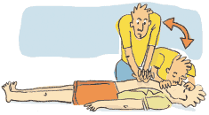

Parada cardiaca (P.C.R)
Se define como el ´´cese brusco e inesperado de la respiración y circulación espontáneas, de forma potencialmente reversible``.
Confirmada por……
Perdida brusca de consciencia
Ausencia de respiración o presencia de boqueadas agónicas.
Ausencia de signos de vida.
De no ser revertido conduce en pocos minutos a la muerte.
En adultos la causa mas frecuente es de origen cardiaco (cardiopatía isquémica generalmente), en los niños suele ser de origen respiratorio.

Slide 8
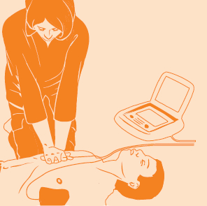
Resucitación cardio pulmonar (R.C.P)
´´Conjunto de maniobras encaminadas suplir la respiración y circulación espontaneas para intentar revertir una PCR.``
La RCP básica debe iniciarla de forma inmediata cualquier testigo de una supuesta parada y no se necesita equipamiento

Slide 9
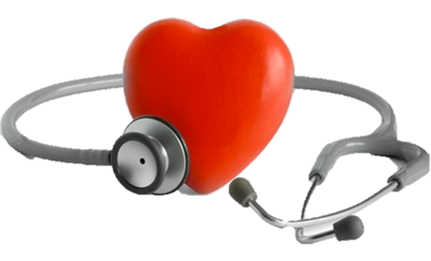
Soporte vital básico (S.V.B)
Es un concepto más amplio que incluye:
- Prevención de la PCR: reconocimiento, alerta a los servicios de emergencia, intervención precoz y la educación de la población.
- Las maniobras de RCP.

Slide 10
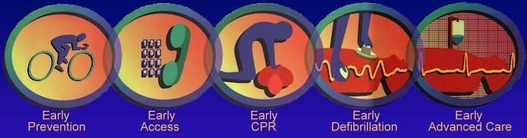
S.V.B
Diariamente se producen situaciones que ponen en peligro la vida : ataques cardiacos, accidentes, atragantamientos…..
El conocimiento de las técnicas de SVB puede ayudar a salvar vidas.

Slide 11
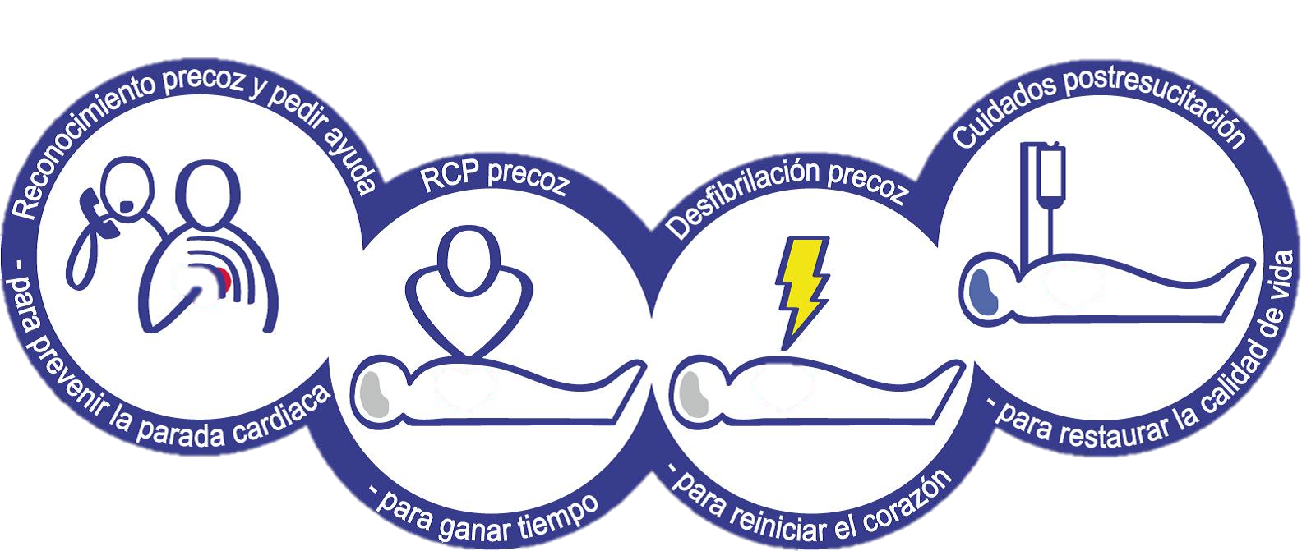
Secuencia ordenada de actuaciones, todas de igual importancia, dirigidas a aumentar las probabilidades de
supervivencia y con mínimas secuelas.

Slide 12
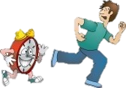
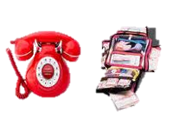
1 = Solicitud de Ayuda Precoz
La solicitud de ayuda en situaciones de emergencia es una medida prioritaria que debe plantearse lo antes posible.
LLAMADA PRECOZ
1. Valorar signos de vida.
2. Identificar el problema.
3. Activar la alarma de emergencias.

Slide 13

TLF. Único de emergencias para toda Europa.

Slide 14
Información que debe proporcionar cuando llame al 112
1. Identificarse e informar del lugar desde el que se llama.
2. Causa de la llamada: accidente, dolor torácico, ahogo, etc….
3. Lugar exacto donde se encuentra la victima.
4. En caso de accidente: tipo, circunstancias, nº de victimas y posibles riesgos.
5. En caso de un colapso: informar si la perdida de consciencia ha sido presenciado o no, el tiempo de evolución, así como si responde a órdenes o estímulos y si respira o no espontáneamente.
6. Conteste a las preguntas de la manera más escueta y clara posible.
7. Cuelgue siempre en último lugar.

Slide 15
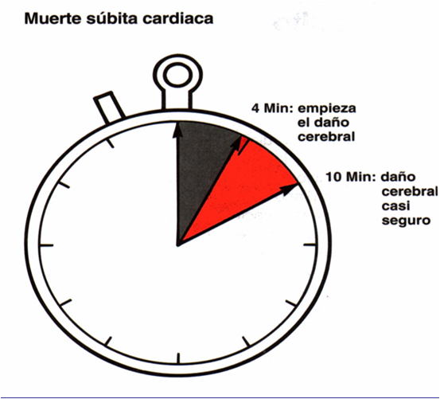
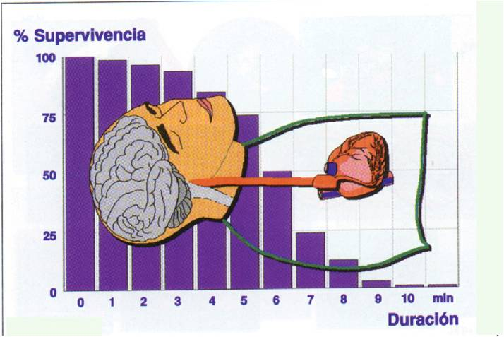
2=RCP Básica Precoz
En la parada cardiaca, cada minuto que pasa sin reanimar a la victima disminuye las posibilidades de que sobreviva.
La RCP básica realizada por testigos duplica y hasta triplica las posibilidades supervivencia.

Slide 16
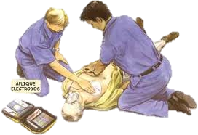
3= Desfibrilación Precoz
ES LA LLAVE PARA LA SUPERVIVENCIA.
EL OBJETIVO ES LOGRAR QUE SE PUEDA REALIZAR LA DESFIBRILACIÓN ANTES DE LOS 5 MINUTOS.

Slide 17

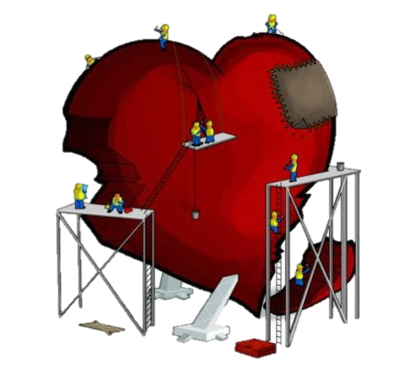
4=Soporte Vital Avanzado Precoz
Objetivos:
1. Estabilizar al paciente.
2. Tratar la causa desencadenante.
3. Iniciar los cuidados post-resucitación.
Requerimientos:
1. Equipo entrenado.
2. Material adecuado.

Slide 18



RECOMENDACIONES 2010

Slide 19
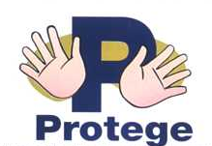
A: Aproximación a la victima
GARANTIZAR LA SEGURIDAD PROPIA Y DE LA VICTIMA.
Aproximación segura
Comprobar respuesta
¡AYUDA!
Abrir la vía aérea
Comprobar si respira
Llamar 112
30 compresiones torácicas
2 ventilaciones

Slide 20
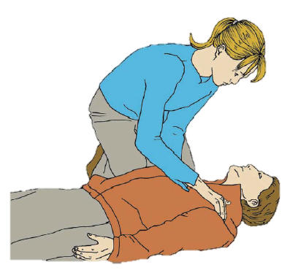
A:Analizar consciencia
Aproximación segura
Comprobar respuesta
¡AYUDA!
Abrir la vía aérea
Comprobar si respira
Llamar 112
30 compresiones torácicas
2 ventilaciones
Golpear suavemente los hombros,
¿se encuentra bien?

Slide 21
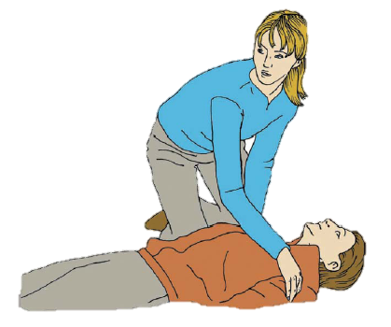
Si el paciente responde…….
Valorar la posición de la victima y necesidad de pedir ayuda.
No responde!!!!!
Pida ayuda y prepárese para actuar
Aproximación segura
Comprobar respuesta
¡AYUDA!
Abrir la vía aérea
Comprobar si respira
Llamar 112
30 compresiones torácicas
2 ventilaciones

Slide 22
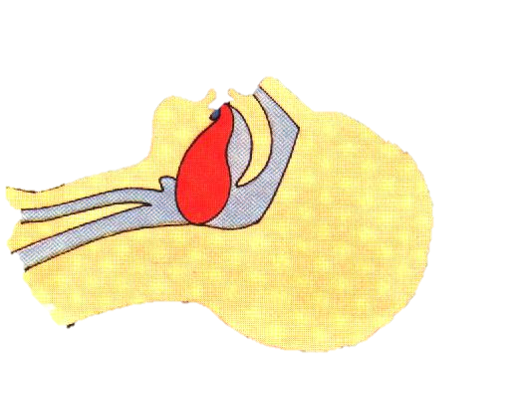
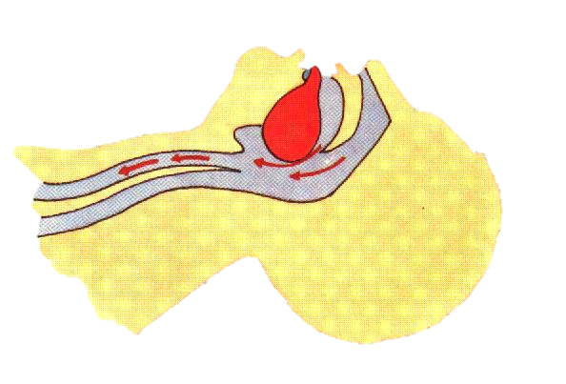
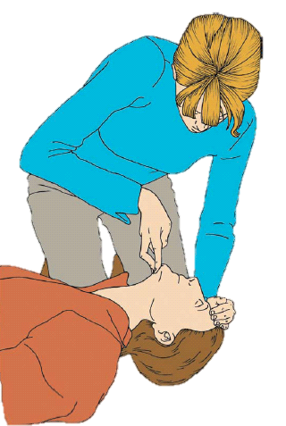
A:Abrir vía aérea.
Maniobra frente mentón.
Aproximación segura
Comprobar respuesta
¡AYUDA!
Abrir la vía aérea
Comprobar si respira
Llamar 112
30 compresiones torácicas
2 ventilaciones

Slide 23
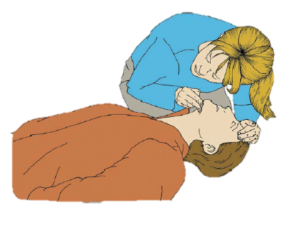
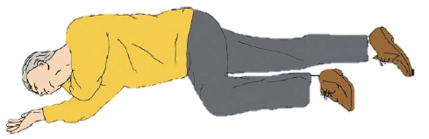
B :Analizar respiración
Ver, Oír y Sentir la respiración (10 seg, Max)
Aproximación segura
Comprobar respuesta
¡AYUDA!
Abrir la vía aérea
Comprobar si respira
Llamar 112
30 compresiones torácicas
2 ventilaciones
Respiración normal: PLS.

Slide 24
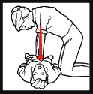
Si la respiración esta ausente o es anormal…..
¡¡¡ALERTA DE PARADA!!!
Se debe pedir ayuda (llamar al 112), solicitar DESA e iniciar inmediatamente compresiones torácicas de al menos 5cms a ritmo de 100/120minuto seguidas de dos ventilaciones.
(Las boqueadas agónicas no son respiraciones efectivas, esto ocurre en los 1º min. De una PCR hasta en el 40% de los casos)

Slide 25
¡¡¡Solicitar ayuda!!!
2 REANIMADORES:
-Envíe a alguien a por ayuda y el DESA si está disponible, e inicie RCP.
1 REANIMADOR:
-Si la víctima es adulto alerte al 112 y, posteriormente, inicie RCP (deje sola a la víctima únicamente si no hay otra opción)
EXCEPCIONES: En niños y lactantes se debe realizar 1 minuto de RCP antes de llamar al 112.
Los rescatadores profesionales que atiendan ahogados o asfixiados también realizarán 1 minuto RCP antes de llamar al 112.

Slide 26
TLF. Único de emergencias para toda Europa.

Slide 27
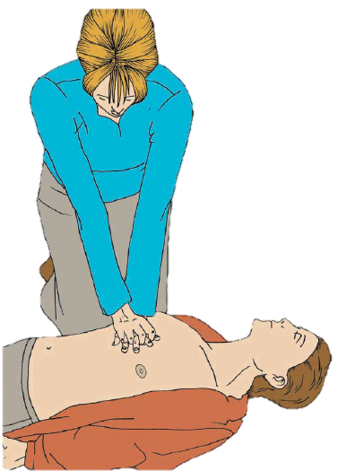
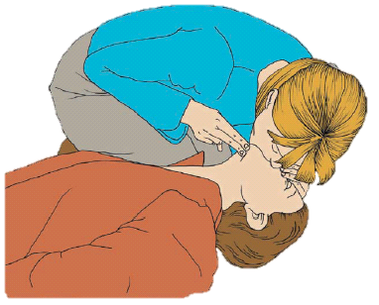
Respiración ausente
Combine las compresiones torácicas con las ventilaciones de rescate.
30 compresiones
2 ventilaciones

Slide 28
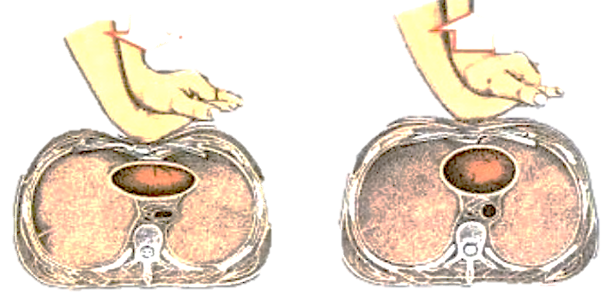
Masaje cardiaco externo
Ciclos de compresión-descompresión que provocan flujo sanguíneo artificial.
Mas efectividad y menos complicaciones si:
-Elección correcta del punto de aplicación.
-Colocación de manos y compresión esternal adecuadas.
Aproximación segura
Comprobar respuesta
¡AYUDA!
Abrir la vía aérea
Comprobar si respira
Llamar 112
30 compresiones torácicas
2 ventilaciones

Slide 29
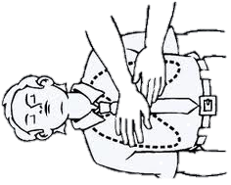
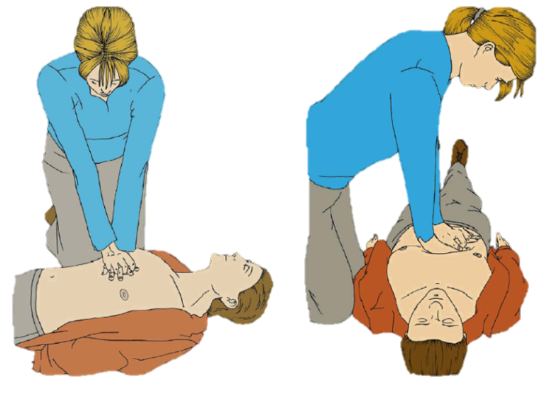
Masaje cardiaco externo
  Arrodíllate al lado de la víctima
  Pon el talón en el centro del pecho (mitad inferior del esternón).
  Pon el talón de la otra mano encima de la primera.
  Entrelaza los dedos sin que toquen el tórax.

Slide 30
Posición del masaje
Victima boca arriba sobre una superficie dura, con brazos y piernas extendidos.
Extender los brazos perpendicularmente sobre el pecho de la victima.
Hundir al menos 5cm pero no mas de 6cm.
Comprimir y descomprimir 100 veces por minuto sin exceder 120.
Si hay más de 1 reanimador, el otro debe sustituirle cada 2min para evitar la fatiga y la perdida de calidad de las compresiones.

Slide 31
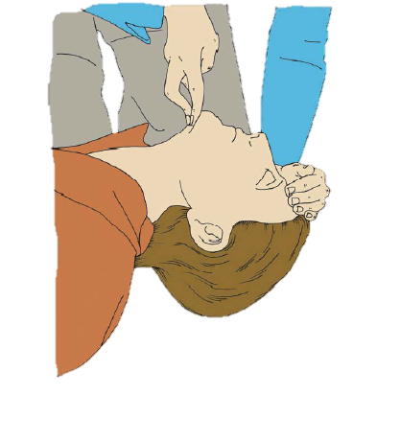

Ventilación boca-boca
Abrir la vía aérea.
Pinzar la nariz de la víctima.
Sellar su boca con los labios del reanimador.
Insufla aire durante 1 seg. Aprox.
Comprobar que se eleva el pecho.
Realizar la maniobra 2 veces.
No debería llevar más de 5 seg.
Aproximación segura
Comprobar respuesta
¡AYUDA!
Abrir la vía aérea
Comprobar si respira
Llamar 112
30 compresiones torácicas
2 ventilaciones

Slide 32
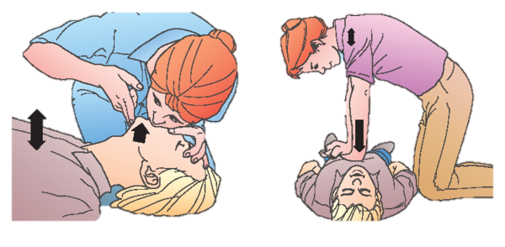
Intercalar las ventilaciones
30 compresiones
2 ventilaciones
Si no consigue ventilar:
No pierda tiempo y pase a efectuar las compresiones torácicas.
Al finalizar el bloque de las 30 compresiones, vuelva a intentar las 2 ventilaciones, comprobando previamente:
  Si existe un cuerpo extraño accesible en la boca
  La apertura de la vía aérea.

Slide 33
ALGORITMO RCPB EN ADULTOS
Llamar y zarandear
Comprobar inconsciencia
Abrir la vía aérea
Frente-mentón
Sí respira
Comprobar ventilación
Ver ,oír, sentir
NO RESPIRA
Posición
lateral de
seguridad
30 compresiones
torácicas
a 100/minuto
2 ventilaciones

Slide 34
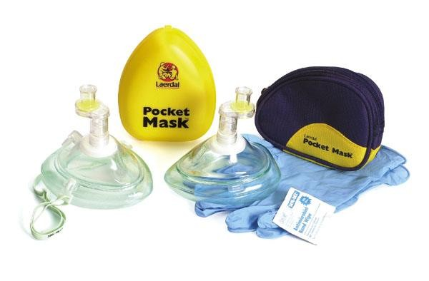
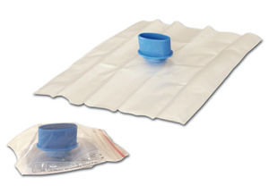
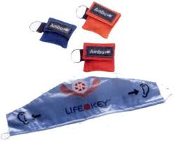
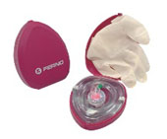
Dispositivos de barrera
Tipos:
  Dispositivos para la vía aérea.
  Protectores faciales.
Características:
  Facilitan la ventilación.
  Evitan el contacto directo.
  Apropiados para su uso por inexpertos.

Slide 35
Continúe con el masaje cardiaco y las ventilaciones hasta…
La llegada del equipo de emergencia.
Que la victima muestre signos de vida.
Que el reanimador este agotado.
NO OLVIDE QUE DURANTE LA RCP DEBE REDUCIR AL MÁXIMO LOS INTERVALOS EN QUE NO SE REALIZAN LAS COMPRESIONES TORÁCICAS, DE ELLO PUEDE DEPENDER EL FUTURO DEL ENFERMO.

Slide 36
Si el reanimador no quiere o no puede hacer el ´´boca a boca`` y no tiene un dispositivo para practicar la ventilación, antes de no hacer nada, es mejor administrarle al menos las compresiones.
Las reservas de O2 se agotan en 2-4 min, por lo que el masaje aislado puede ser suficiente solo en los 1º min, tras la PCR.
Solo compresiones es significativamente mucho mejor que no hacer ninguna maniobra de RCP.
El 30:2 es el método de RCP para legos o profesionales entrenados.
Solo compresiones:
  Población en general que no puede o no quiere dar insuflaciones.
  Cuando siguen las instrucciones durante 1 llamada al 112.

Slide 37
RCP-B en niños para no sanitarios
Misma secuencia que en adultos con las siguientes excepciones:
Antes de iniciar las compresiones se deben realizar 5 ventilaciones de rescate.
Si sólo se dispone de 1 reanimador retrasar la alerta al 112 hasta después de 1 min de RCP.
Realizar las compresiones con 2 dedos en lactantes y con 1 o 2 manos en el resto de los niños, de acuerdo con su tamaño. Las compresiones deben deprimir lo equivalente a 1/3 de la anchura del tórax (4cm en lactantes y 5 cm en niños), con una secuencia 30:2 (1 reanimador) ó 15:2 (2 reanimadores).
EN CASO DE DUDA APLIQUE LA MISMA PAUTA QUE EN EL ADULTO SIN INTRODUCIR MODIFICACIONES.
No utilizar en lactantes con atragantamiento las compresiones abdominales, son peligrosas, sustituir por torácicas.

Slide 38
Algoritmo de RCP-B en niños para no sanitarios
CONFIRMAR INCONSCIENCIA
GRITAR Y SACUDIR
ABRIR VÍA AÉREA
FRENTE MENTÓN /POSICIÓN NEUTRA
COMPROBAR VENTILACIÓN (MAX 10seg)
VER,OIR SENTIR
AUSENCIA DE RESPIRACIÓN
REALIZAR 5 VENTILACIONES
TODAVÍA NO RESPONDE
1 MIN RCP 30:2
ALERTA DE PARADA 112/CONTINUAR RCP 30:2 (100/min)

Slide 39
TALLER DE SOPORTE VITAL BÁSICO

Slide 40
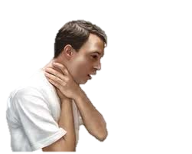
Obstrucción de la vía aérea (OVACE)
La identificaremos por:
  Dificultad para respirar.
  Manos al cuello.
  Signos de ahogo.
Puede ser:
Incompleta ( hay inquietud, respiración ruidosa , sibilancias y es posible toser).
Completa ( no puede hablar, toser o respirar). En muy poco tiempo se pierde la consciencia.
Atragantamiento en persona:
  Consciente.
  Inconsciente.

Slide 41
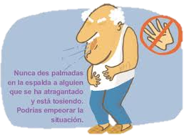
Atragantamiento en persona consciente con obstrucción incompleta
Si la víctima respira y tose, animarla a que tosa con fuerza.
Si la victima se agota, deja de toser o de respirar la trataremos como una obstrucción completa.

Slide 42
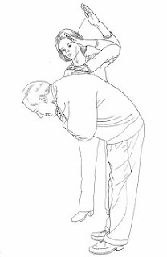
Atragantamiento en persona consciente con obstrucción completa
Retirar cualquier objeto de la boca por extracción manual.
Estando de pie al lado de la víctima, inclinarle hacia delante, sujetando el pecho con la palma de una mano.
Dar con la otra mano 5 palmadas fuertes entre los omoplatos (golpes inter-escapulares)

Slide 43
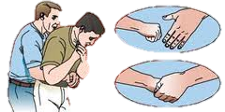
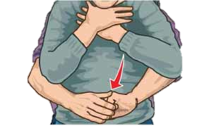
Atragantamiento en persona consciente con obstrucción completa
Si lo anterior falla: con la víctima de pie, el reanimador se situará detrás de ella, rodeando su cintura con ambos brazos hasta situar un puño en la boca del estomago de la víctima, en la línea media, por encima del ombligo, con la parte del pulgar hacia dentro, con la otra mano se agarrará el puño y presionará 5 veces con movimientos bruscos, dirigidos de abajo arriba. (maniobra de Heimlich)

Slide 44
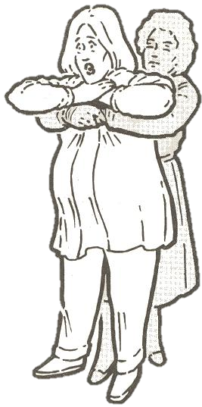
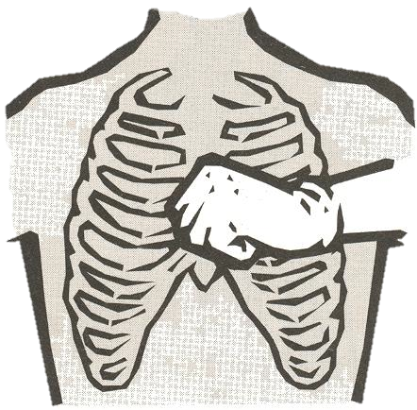
Casos especiales
OBESOS Y EMBARAZADAS
La compresión es en el tercio medio del esternón.

Slide 45
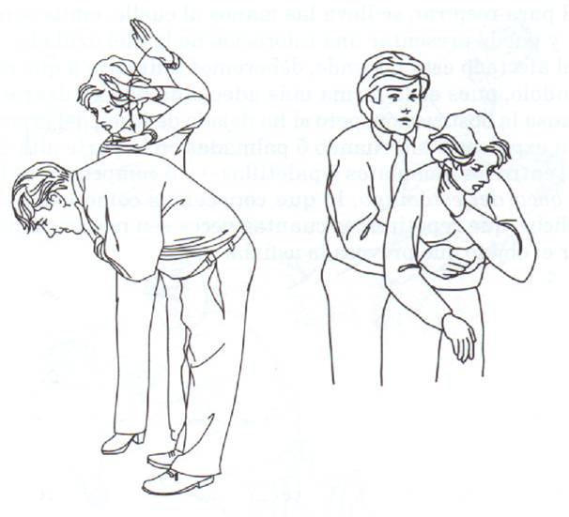
Atragantamiento en persona consciente con obstrucción completa
Si la obstrucción no se soluciona, revisamos su boca, damos 5 golpes inter-escapulares y 5 compresiones abdominales.
Continuaremos hasta que se solucione la obstrucción o el paciente quede inconsciente.

Slide 46
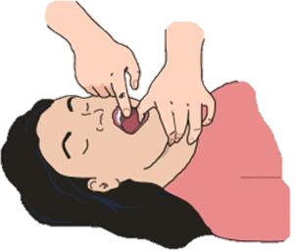
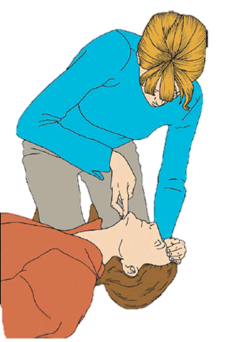
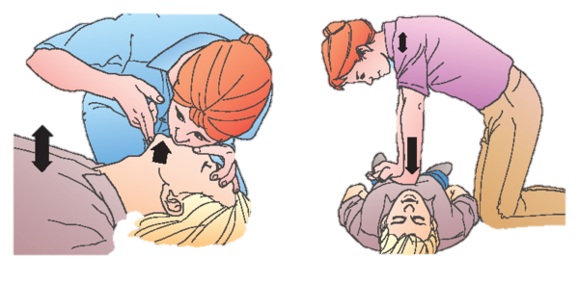
Atragantamiento en persona inconsciente
Abrimos vía aérea.
Revisamos la boca y retiramos objetos accesibles con la maniobra del gancho (introducir lateral y profundamente el 2º dedo. Adoptar forma de gancho y extraer).
Dar 30 compresiones torácicas.
Examinar de nuevo la boca e intentar dar 2 ventilaciones eficaces y continuar con ciclos 30:2 revisando la boca antes de ventilar.

Slide 47
Atragantamiento en personas inconscientes
Llamar y zarandear
Comprobar inconsciencia
Abrir la vía aérea
Frente-mentón
COMPROBAR LA BOCA
Limpiar
Comprobar ventilación
Ver ,oír, sentir
NO RESPIRA
30 compresiones
torácicas
a 100/minuto
2 ventilaciones

Slide 48
OVACE lactante.
Extracción manual si es posible.
Colocación en tredelemburg.
Secuencia de actuación en lactantes conscientes.
ABRIR VÍA AÉREA
5 GOLPES EN LA ESPALDA
5 COMPRESIONES TORÁCICAS
COMPROBAR LA BOCA
LACTANTE
< 1AÑO

Slide 49
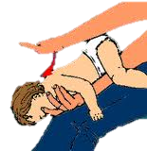
Desobstrucción pediátrica en lactantes
Dar 5 golpes inter-escapulares.
Posición decúbito prono (boca abajo), con la cabeza más baja que el tórax.
Golpear con el talón de la mano entre las escápulas.
Cambiar a decúbito supino (boca arriba) sobre el otro antebrazo del reanimador.

Slide 50
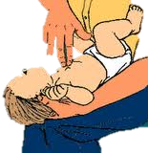

Desobstrucción pediátrica en lactantes
Dar 5 compresiones en el tórax.
Posición en decúbito supino, con la cabeza más baja que el tórax.
Comprimir con dos dedos de una mano, en la misma zona y de igual forma que en el masaje cardíaco, aunque de manera más vigorosa y lenta.
SI PIERDE CONSCIENCIA RCPB PEDIÁTRICO
LAS COMPRESIONES ABDOMINALES SON PELIGROSAS Y NO DEBEN REALIZARSE.

Slide 51


Desobstrucción en niño consciente
Animarle a toser, si no puede…..
  Dar 5 golpes inter-escapulares.
  5 compresiones abdominales.

Slide 52

Desobstrucción en niño inconsciente
Abrir la vía aérea.
Revisamos la boca y retiramos objetos accesibles con la maniobra del gancho(introducir lateral y profundamente el 2º dedo. Adoptar forma de gancho y extraer).
Dar 30 compresiones torácicas.
Examinar de nuevo la boca e intentar dar 2 ventilaciones eficaces y continuar con ciclos 30:2 revisando la boca antes de ventilar.

Slide 53
TALLER DE SOPORTE VITAL BÁSICO

Slide 54

Perdida de conocimiento (inconsciencia)
´´Estado en el que el cerebro tiene abolidos determinados actos reflejos y sólo reacciona ante determinados estímulos..``

Slide 55

Posición lateral de seguridad (PLS)
Evita la bronco-aspiración del vómito.
Permite el desplazamiento del reanimador para ir a buscar ayuda.
No se debe dejar a la víctima más de 30 min del mismo lado.
Vigilar la circulación en el brazo que este debajo.

Slide 56

Paso 1
Nos arrodillamos junto a la víctima y retiramos objetos que la puedan lesionar como gafas, etc.
Colocamos el brazo más cercano a nosotros en ángulo recto (90º) con la mano hacia arriba.

Slide 57


Paso 2
Colocamos el brazo alejado sobre el pecho y ponemos el dorso de la mano en la mejilla.
Con la otra mano agarramos la rodilla lejana y la levantamos hasta que el pie apoye en el suelo.

Slide 58

Paso 3
Giramos a la víctima hacia nosotros tirando de la pierna levantada y manteniendo la mano de la mejilla.
Lo acomodamos de manera que quede estable.

Slide 59

Crisis convulsiva
´´Contracciones que se suceden como consecuencia de descargas eléctricas anormales en las neuronas cerebrales.``

Slide 60

Crisis convulsiva (actuación)
Amortiguar la caída.
Despejar la zona de objetos.
No sujetarlo si todavía convulsiona.
Si ya tiene la boca cerrada no introducir nada entre los dientes, si todavía no la ha cerrado introducir un objeto duro.
No darle de beber.
No intentar trasladarlo en plena convulsión.
No intentar boca a boca.
Cuando ceda la convulsión colocarlo en P.L.S.
Dejar que se despierte normalmente.
Si NUNCA ha padecido ataques epilépticos, trasladarlo a un centro médico finalizada la crisis.

Slide 61

Lipotimia (sincope)
´´Desmayo o mareo con pérdida del conocimiento durante unos segundos, debido a una disminución momentánea de la sangre que llega al cerebro.``

Slide 62



Lipotimia (actuación)
Tumbar a la persona con las piernas en alto.
Aflojar las prendas de vestir que compriman cuello, tórax o cintura. Quitar los calcetines.
Aportar suficiente aire abriendo la ventana, con un abanico, etc.
Si no se recupera, comprobar las constantes y colocar en posición lateral de seguridad.
Si no se detectan las constantes, iniciar R.C.P.

Slide 63

Control de hemorragias
Lo mas importante es parar la hemorragia y evitar la contaminación bacteriana.

Slide 64



Técnicas de control de hemorragias
Presión directa: colocar una compresa, trapo, camiseta, etc… sobre la herida presionando fuertemente.
Elevación: Si la herida es en una extremidad se elevará el miembro por encima del nivel del corazón.
Vendaje compresivo: Se realizará un vendaje lo suficientemente fuerte para cortar la hemorragia sobre el material utilizado en el paso anterior.

Slide 65

SE DEBEN EVITAR LOS TORNIQUETES POR LA ISQUEMIA QUE PRODUCEN
Solo debe utilizarse como último recurso en una hemorragia masiva.
En caso de utilizarse se debe anotar la hora en la que se ha realizado.

Slide 66

Quemaduras
´´Lesión de los tejidos por el calor o el frío, por sustancias químicas de tipo corrosivo, por descargas eléctricas o por radiaciones``

Slide 67
Tratamiento de las quemaduras
Eliminar el origen de las quemaduras.
Retirar la ropa que rodea las quemaduras (no se debe tirar de la ropa fusionada a la piel).
Retirar anillos, pulseras, reloj…. cercanos a la quemadura.
Buscar signos de quemaduras de la vía aérea o inhalación de gases.
Mantener caliente al herido.
Aplicar vendajes húmedos en la zona afectada si no supera el 10% de la superficie corporal. Si afecta más del 10% utilizar vendajes secos y estériles.
Intentar mantener íntegras las ampollas.
Mantener lo más limpia posible la zona quemada.

Slide 68




Que NO hacer ante una quemadura
Permitir que la víctima corra si está incendiada.
Utilizar tierra, arena o extintores para apagar el fuego.
Emplear hielo para enfriar la piel quemada.
Retirar la ropa pegada.
Pinchar ni romper las ampollas.
Aplicar ungüentos o pomadas.
Dar líquidos por la boca.

Slide 69

Intoxicaciones
Definición:
“Entrada en el organismo de sustancias venenosas capaces de provocar alteraciones patológicas”
Causas:
El gas monóxido de carbono (de hornos, motores a gas, incendios, calefactores)
Alimentos
Químicos en el lugar de trabajo
Fármacos
Detergentes y productos de limpieza de uso doméstico
Plantas de interiores y de exteriores (comer plantas tóxicas)
Insecticidas
Pinturas

Slide 70
Sintomas
Los síntomas varían según el tóxico, pero pueden abarcar:
Dolor abdominal
Labios morados
Dolor torácico
Confusión
Tos
Diarrea
Dificultad para respirar o falta de aliento
Vértigo
Visión doble
Somnolencia
Fiebre
Dolor de cabeza
Palpitaciones cardíacas
Incontinencia urinaria
Náuseas y vómitos
Entumecimiento y hormigueo
Convulsiones
Erupción cutánea o quemaduras
Estupor
Pérdida del conocimiento
Aliento inusual
Debilidad
Busque ayuda médica de inmediato.

Slide 71
Actuación
Intoxicación por ingestión:
ABC (si no responde RCP)
Trate de constatar que la víctima se haya intoxicado.
No provocar el vómito salvo que lo indique el CET.
Si vomita, asegurar vías aéreas y guardar muestra.
Si el tóxico ha estado en contacto con la ropa o piel lavar bien.

Slide 72
Actuación
Intoxicación por inhalación:
Autoprotección.
Rescate a la víctima del peligro si es seguro hacerlo y abra las ventanas y puertas.
No encienda fósforos ni utilice encendedores.
Luego de rescatar a la víctima ABC.
Colocar a la víctima en un espacio abierto.

Slide 73
Que NO hacer
No administre nada por vía oral a una persona inconsciente.
No induzca el vómito a menos que así lo indique el personal del Centro de Toxicología o un médico.
No intente neutralizar el tóxico con zumo de limón, vinagre ni cualquier otra sustancia, a menos que así lo indique el personal del Centro de Toxicología o un médico.
No utilice ningún antídoto del tipo "curalotodo".
No espere a que se presenten los síntomas si sospecha que una persona se ha intoxicado.

Slide 74

Inmovilización de fracturas con materiales de fortuna.
Debe abarcar la articulación superior e inferior a la fractura.
Enrollar dos revistas en sentido longitudinal, atarlas con cinta aislante o similar.
Almohadillar la zona a inmovilizar.
Colocar los rollos a los lados de la extremidad fracturada, sujetarlos con fuerza pero sin cortar la circulación, con tiras de tela, pañuelos, cinta aislante…etc

Slide 75


Movilización de emergencia
Técnicas:
Maniobra de REUTTEK.
Puente Holandés.
Cuchara.

Slide 76

¿PREGUNTAS?

